Slide 1
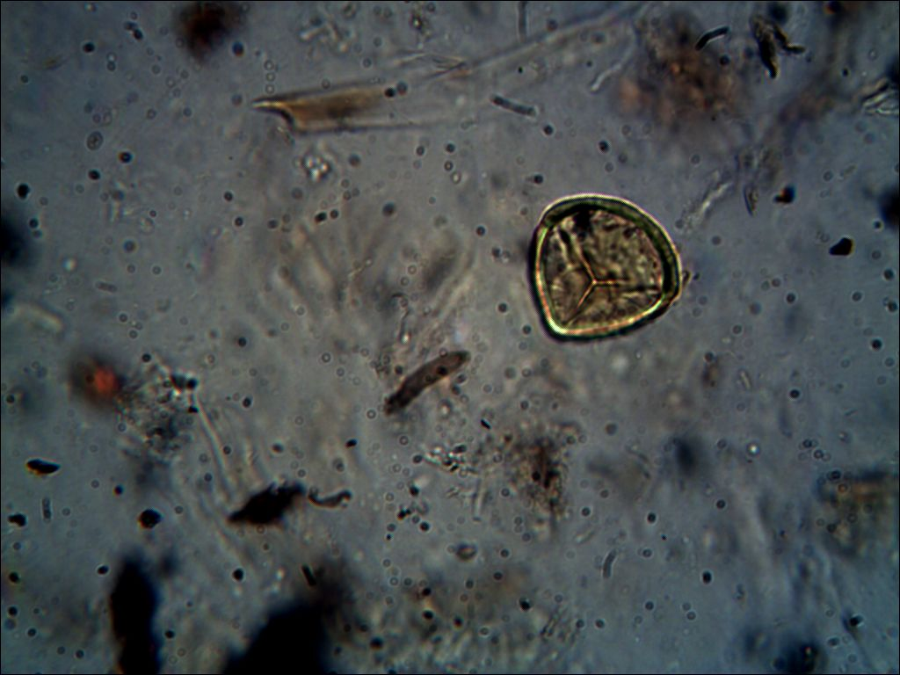
Observation microscopique d’un pollen avec 3 sillons
Exine lisse
Sillon
On suppose que c’est du pollen de chêne

Slide 2
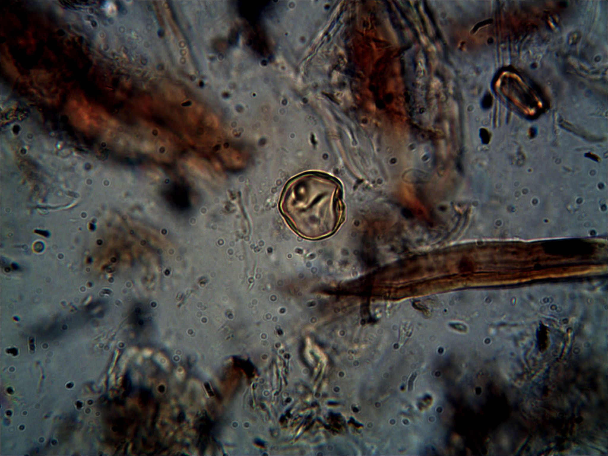
Observation microscopique d’un pollen à sillon et à pores
Pore
Pore
Sillon?
On suppose que c’est du pollen de noisetier….

Slide 3
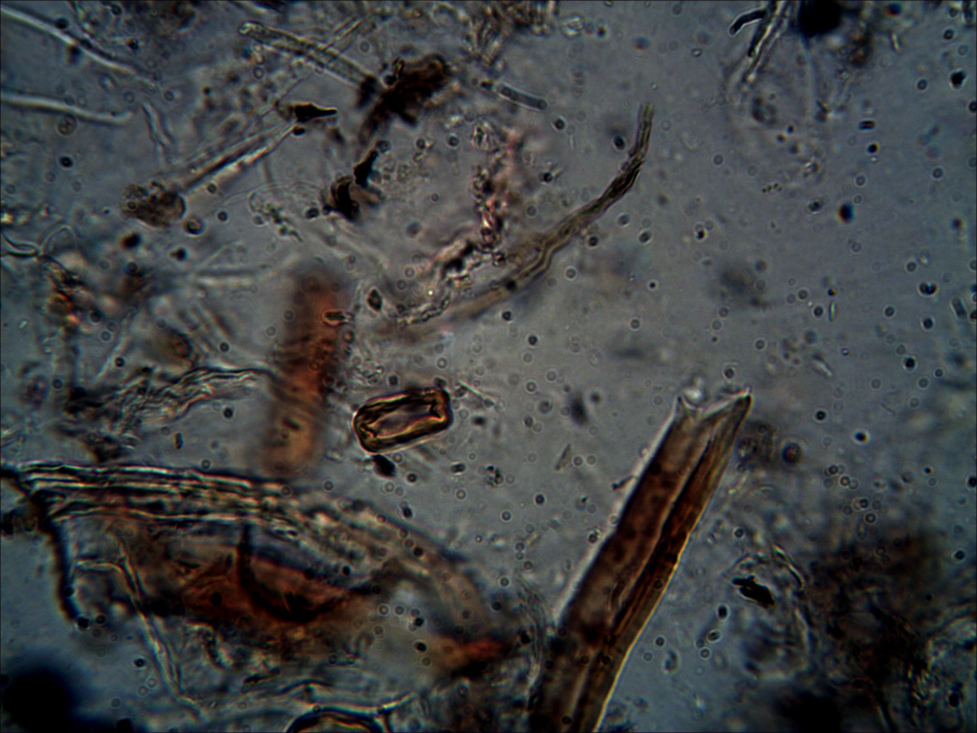
Observation microscopique d’un échantillon avec un seul sillon
Sillon
On suppose que c’est une spore de fougère

